Slide 1

单片机原理与应用
教师：洪伟
学时：32（理论教学）+16（实验）
成绩给定: 10%(出席)+20%(实验)+70%(考试)
学习方法：统筹系统、夯实基础、勤于实践、积极探索、不断积累

Slide 2
第一章 单片机概论
1.1 单片机概念
1.2 单片机的应用
1.3 单片机历史及新技术
1.4 单片机的开发方法
1.5 数的表示
1.6 基本门电路
1.7 组合门电路
1.8 时序逻辑电路
1.9 ALU

Slide 3
1.1 单片机概念
——微处理器、微控制器和单片机
单片机：微处理器（Microprocessor）+存储器（Memory)+输入输出部件(Peripheral)
——>一个芯片
微处理器：CPU
存储器：半导体存储器：ROM+RAM（闪存：NOR FLASH+NAND FLASH）
输入输出部件：A/D、定时器、PWM、SCI、SPI（键盘、拨位开关、LED灯、
数码管显示、液晶显示、蜂鸣器）
单片机(中国)——微控制器MCU(国外)Micro Controller Unit
片上系统 SoC（System on Chip)：提高可靠性、降低复杂性、减少硬件尺
寸、降低成本和功耗。
应用系统单片化：总有一款适合你！（几千种）
嵌入式系统ES（ Embedded systems ）：以应用为中心、以计算机技术
为基础、软件硬件可裁剪、适应应用系统对功能、可靠性、成本、体积、功耗严格
要求的专用计算机系统。

Slide 4


























单片机生产厂商

Slide 5

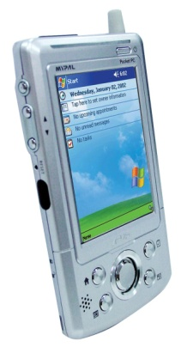
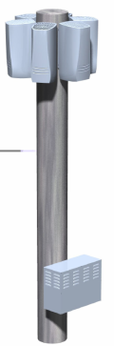
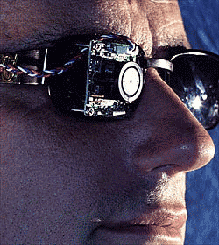
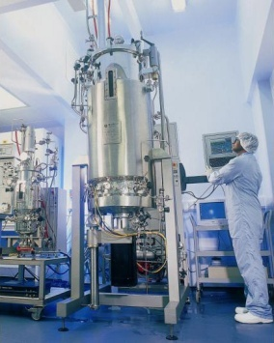
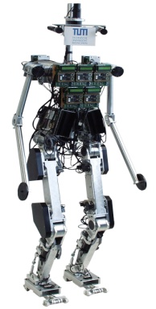
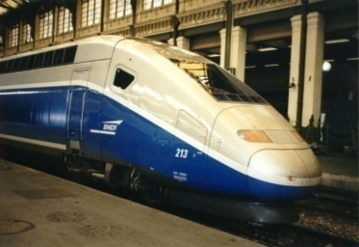


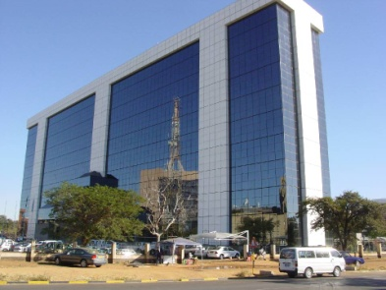
1.2 单片机应用
汽车电子
无线通信
医疗器械
过程控制
智能机器人
高 铁
航 海
航 空
智能楼宇

Slide 6
1.1 计算机的分类与发展
1.3 单片机历史及新技术
计算机的发展
世界上第一台(1946年)电子数字计算机
第一代(1946一1958年)电子管数字计算机
第二代(I958一1964年)晶体管数字计算机
第三代(1964一l971年)集成电路计算机
第四代(197l年以后)大规模集成电路计算机
CPU的集成度已达到千万只晶体管，时钟频率高达GHz

Slide 7
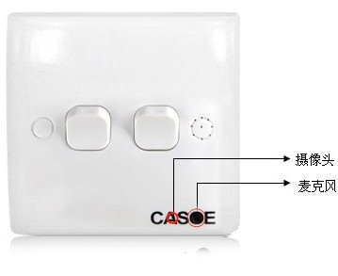

1.大型、巨型计算机 2.小型、微型计算机
1.3 单片机历史及新技术
计算机的发展动向
针孔摄像机有线或无线实时传输，可以边拍边看。这些摄像头都是很小的，最小的跟手表上装的那种纽扣电池差不多。
世界超算TOP500 （每秒644千兆次浮点运算）
2020年，TOP500超级计算机排名中，日本超算Fugaku首次搭载ARM芯片夺冠。中国超算总数持续占据500强主导地位，共有226台超算上榜。

Slide 8
1.1 计算机的分类与发展
1.3 单片机历史及新技术
单片机的发展
20世纪70年代，4位单片机问世
第一代(1976一1978年)探索阶段
Intel、Motorola
第二代(I978一1982年)完善阶段
外部总线、串行通信、位操作、控制功能指令
第三代(1982一l990年)8位机巩固和16位机推出
增强外部电路功能，强化智能控制
第四代(1990年以后)全面发展
高速、大寻址范围、强运算能力

Slide 9
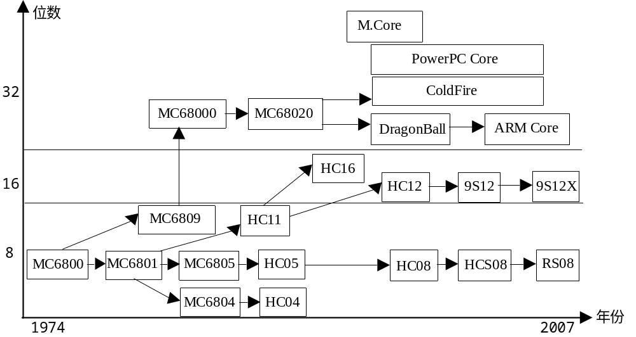
Freescale单片机发展历程
1.3 单片机历史及新技术
位数指CPU数据总线的位数。
位数的高低体现了CPU处理能力的强弱。
Freescale公司单片机的发展演变概况
2015年， Freescale公司与NXP合并,整体市值400亿美元.

Slide 10
配置
闪存、ROM、RAM、I/O、ADC、DAC、PWM、定时器/计数器、SCI、SPI、CAN总线、USB接口、液晶显示驱动、无线通信接口、以太网接口等等
32位机新技术
双核：Xgate协处理器管理I/O；
PowerPC: Motorola\IBM\Apple、RISC（汽车电子、通信）
ARM：英国著名的芯片设计公司、RISC、耗电少、成本低、功能强（移动
通信、手持计算、多媒体数字消费）
DSP型：运算速度快，可用于运算量特别大的场合。（工业控制、汽车电子、
消费类电子产品、电动机变频控制、音频压缩与解码、数字相机和图
像处理等）
工业级嵌入式单片机的产品有较长的寿命，10~20年。从技术上看，8位、16位和32位单片机各有其相应的应用领域和定位。技术的进步体现为使用更精密的制造工艺，从而使芯片面积更小、功耗更低、价格更便宜。
RISC（reduced instruction set computer ）：精简指令集计算机
CISC（Complex Instruction Set Computer）：复杂指令集计算机

Slide 11
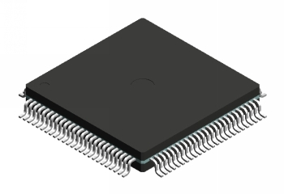
1.3 单片机历史及新技术
Freescale 单片机命名规则
MC 9 S12X S128 M AL
封装形式：
112LQFP（80、64）
工作温度范围：
40~125℃
Flash程序存储器大小：
128KB Flash
MCU系列：
S12 通用型
S12X 增强型 XGATE协处理器

Slide 12
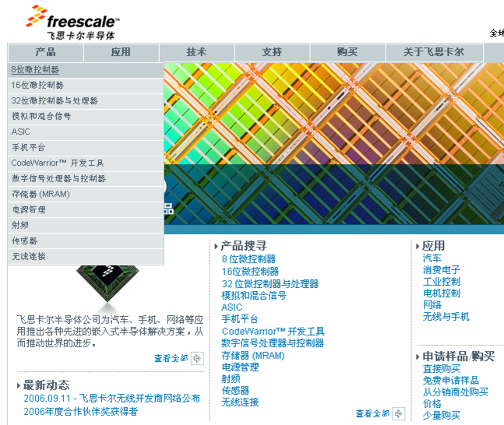
MCU Web Site
http://www.Freescale.com/ http://www.nxp.com
→ Products and Service
Semiconductor
Products
Microcontroller
8bits
16bits
32bits
Selection Guides, new/Q
FAQ knowledge database
Application Note, example downloads
Data Sheet
Reference manual
Development software downloads
Searchable third party database
Department of Communication Engineering, Jilin University
Page <number>

Slide 13
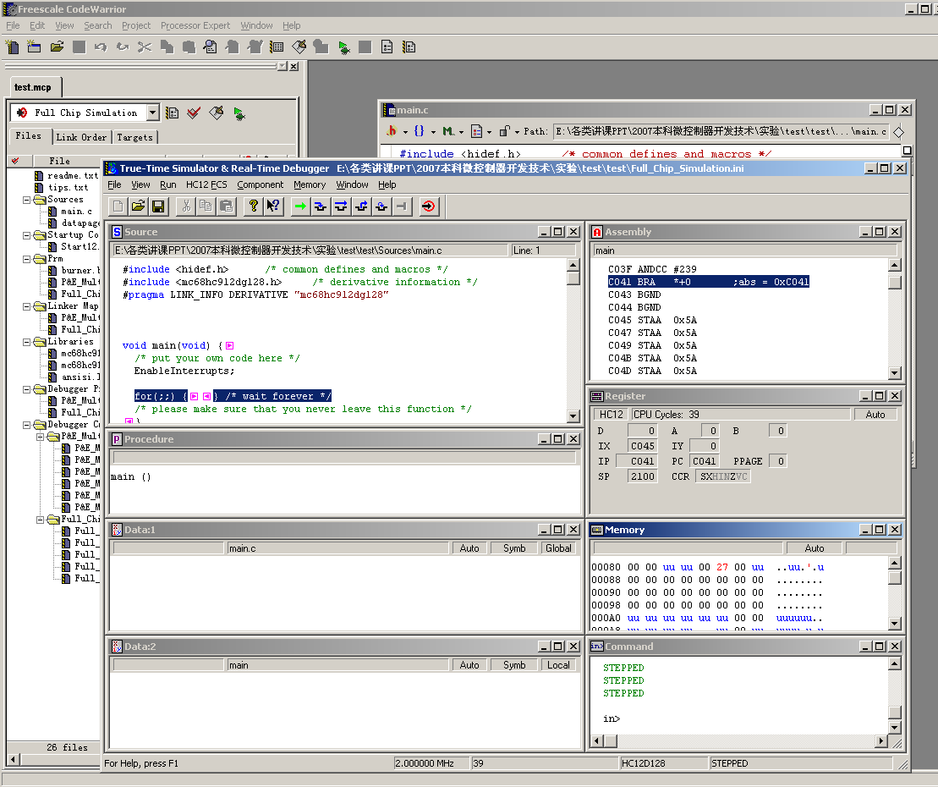

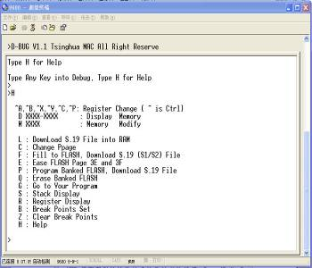

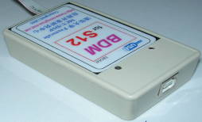


1.4 单片机的开发方法
——BDM、IDE
Computer
CodeWarrior IDE（Integrated Development Environment）： 由汇编工具、交叉C编译器、I/O模块的专家库、源码级调试工具等组成能够为用户自动建立工程文件，生成系统初始化程序、设置中断向量等，使应用程序的开发傻瓜化。(CODEWARRIOR
5.1版本）
main(fad)
{ return(0);
}
build
010010001
110010010
001010010
后台调试方式BDM (Background Debug Mode）：
无需占用用户资源：独留通信引脚，释放了SCI；定制ROM空间；片内增设智能化通信状态机模块，利用空周期对存储空间进行读写，实现动态在线调试。
BDM
platform

Slide 14
1.5 数的表示
——数制
Numbering and coding systems
1. 十进制：
a.有10个数字符号0、1、2、…、8、9，注意!没有“十”
b.逢10进位，既在较高位增1;
c.同一数符在不同位置所代表数值不同,差10^{k}倍
d.小数点向左/右移动一位数值缩小/扩大10倍。
2.J进位计数的特点：
a.有J个数字符号; 0、1、2、…、J-1，注意!没有“J”;
b.逢J进位，既在较高位增1;
c.同一数符在不同位置所代表数值不同,差J^{k}倍
d.小数点向左/右移动一位数值缩小/扩大J倍。
Page <number>
Notes:
1694年，德国数学家Gottfried Wilhemvon Leibniz（1646-1716）改进了Pascaline，使之可以计算乘法。
1854年，George Boole 出版 "An Investigation of the Laws of Thought”，是讲述符号及逻辑理由，它后来成为计算机设计的基本概念

Slide 15
1.5 数的表示
——数制
Numbering and coding systems
3.“权”和“基”
（1）“基”J：所使用的数字符号(简称数符)的个数 J 称为“基”
（2） “数位”K：为方便描述多位数中各数字符号所在位置，现规定,自小数点开始向左各位称为第0位、第1位、 …；自小数点开始向右各位称为第-1位、第-2位、…。
（3）“权” J^{k} ：数字符号“1”在某位置所代表的数值称为该位的权。显然，在J进位计数制下，第k位的权为J^{k}。
（4） J进制数所代表的数值--按权展开(以十进制表示) ：
(D_{m}…D₁D₀.D₋₁D₋₂…D_{-n})_{J}=
(D_{m}*J^{m} + … + D₁*J + D₀
+ D₋₁*J⁻¹ + D₋₂*J⁻² + … + D_{-n}*J^{-n})₁₀
Page <number>
Notes:
1694年，德国数学家Gottfried Wilhemvon Leibniz（1646-1716）改进了Pascaline，使之可以计算乘法。
1854年，George Boole 出版 "An Investigation of the Laws of Thought”，是讲述符号及逻辑理由，它后来成为计算机设计的基本概念

Slide 16
1.5 数的表示
——数制
Numbering and coding systems
4.二进制(J=2)
a.有二个数字符号0、1，注意!没有“2”;
b.逢2进位，既在较高位增1;
c.数字符号“1”在第k位代表的数值是2k。
d.小数点向左/右移动一位数值缩小/扩大2倍。
e.(110111)₂=1*2⁵+1*2⁴+0*2³+1*2²+1*2¹+1*2⁰=(55)₁₀
5.八进制(J=8)
a.有八个数字符号0、1…、7，注意!没有“8”;
b.逢8进位，既在较高位增1;
c.数字符号“1”在第k位代表的数值是8k。
d.小数点向左/右移动一位数值缩小/扩大8倍。
e.(103524)₈=1*8⁵+0*8⁴+3*8³+5*8²+2*8¹+4*8⁰=(34644)₁₀
Page <number>
Notes:
1694年，德国数学家Gottfried Wilhemvon Leibniz（1646-1716）改进了Pascaline，使之可以计算乘法。
1854年，George Boole 出版 "An Investigation of the Laws of Thought”，是讲述符号及逻辑理由，它后来成为计算机设计的基本概念

Slide 17
1.5 数的表示
——数制
Numbering and coding systems
6.十六进制(J=16)
a.有十六个数字符号，除0、1、2、…、8、9外，还需借用六个英文字母A、B、C、D、E、F；
b.逢16进位，既在较高位增1;
c.数字符号“1”在第k位代表的数值是16k。
d.小数点向左/右移动一位数值缩小/扩大16倍。
e.(4A07F1)₁₆=4*16⁵+10*16⁴+0*16³+7*16²+15*16¹+1*16⁰
=(4851679)₁₀
编程语言用后缀或前缀区分进制：
51汇编语言中进制后缀：B:2 H:16 Q或O:8 D或无:10
例：11100110B 3058H 11Q 3058
MC9S12汇编语言中 :%11100110 $3058
C语言中进制前缀：0b11100110 0x3058 011 3058
Page <number>
Notes:
1694年，德国数学家Gottfried Wilhemvon Leibniz（1646-1716）改进了Pascaline，使之可以计算乘法。
1854年，George Boole 出版 "An Investigation of the Laws of Thought”，是讲述符号及逻辑理由，它后来成为计算机设计的基本概念

Slide 18
1.5 数的表示
——数制
Numbering and coding systems
常用各种进制数字符号对应关系
16进 | 10进 | 8进 | 2进 |  | 16进 | 10进 | 8进 | 2进
0 | 0 | 0 | 0 |  | 9 | 9 | 11 | 1001
1 | 1 | 1 | 1 |  | A | 10 | 12 | 1010
2 | 2 | 2 | 10 |  | B | 11 | 13 | 1011
3 | 3 | 3 | 11 |  | C | 12 | 14 | 1100
4 | 4 | 4 | 100 |  | D | 13 | 15 | 1101
5 | 5 | 5 | 101 |  | E | 14 | 16 | 1110
6 | 6 | 6 | 110 |  | F | 15 | 17 | 1111
7 | 7 | 7 | 111 |  | 10 | 16 | 20 | 1 0000
8 | 8 | 10 | 1000 |  | 11 | 17 | 21 | 1 0001
Page <number>
Notes:
1694年，德国数学家Gottfried Wilhemvon Leibniz（1646-1716）改进了Pascaline，使之可以计算乘法。
1854年，George Boole 出版 "An Investigation of the Laws of Thought”，是讲述符号及逻辑理由，它后来成为计算机设计的基本概念

Slide 19
1.5 数的表示
——数制
Numbering and coding systems
7. J1（十）进制数 → J2（二）进制数的转换算法
（1）整数部分：除(J2)取余。
（2）小数部分：乘(J2)取整。
（3）上述运算需要在J1进制下进行！
例：(53.625)10=(110101.101) ₂
（4）这种方法是普遍适用的，无论机器中还是书面上！
8.书面上不同进制数之间的转换算法：
（1）当J1进运算较易人工完成时，可用机器中相同的算法
（2）当运算不易人工完成时，可先用十进运算按“权”展开为十进数，再由十进数转换为J2进。
例：(11001.1001)₂ =(25.5625)₁₀
Page <number>
Notes:
1694年，德国数学家Gottfried Wilhemvon Leibniz（1646-1716）改进了Pascaline，使之可以计算乘法。
1854年，George Boole 出版 "An Investigation of the Laws of Thought”，是讲述符号及逻辑理由，它后来成为计算机设计的基本概念

Slide 20
1.5 数的表示
——数制
Numbering and coding systems
9. 二进制数与十六进制数之间的转换算法
由于恰好 2⁴=16，所以有以下变换方法。这种方法不仅可以在书面上进行，也可以在机器中完成。
（1）二进制数 → 十六进制数的方法
a.将二进制数自小数点开始向左/右按 4位一节分组，末端不足4位的部分用“0”补足为4位。
b.将每4位二进制数写成1位十六进制数。
c.例：(0001’0110’1101.0100’1010)₂ =(16D.4A)₁₆
（2） 十六进制数 → 二进制数的方法
a.将每1位十六进制数写成4位二进制数。
b.例：(1863.5B)16 = (0001’1000’0110’0011.0101’1011)₂
Page <number>
Notes:
1694年，德国数学家Gottfried Wilhemvon Leibniz（1646-1716）改进了Pascaline，使之可以计算乘法。
1854年，George Boole 出版 "An Investigation of the Laws of Thought”，是讲述符号及逻辑理由，它后来成为计算机设计的基本概念

Slide 21
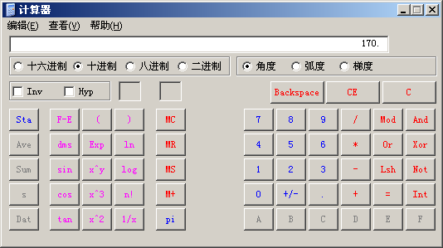
1.5 数的表示
——数制
Numbering and coding systems
10.程序员（自行验算）
Page <number>
Notes:
1694年，德国数学家Gottfried Wilhemvon Leibniz（1646-1716）改进了Pascaline，使之可以计算乘法。
1854年，George Boole 出版 "An Investigation of the Laws of Thought”，是讲述符号及逻辑理由，它后来成为计算机设计的基本概念

Slide 22
1.5 数的表示
——有符号数
Numbering and coding systems
非数值信息在计算机中的表达---编码
非二进数字符号在机器中的表达---编码
带符号二进数的符号的表达---编码(符号位)
机器数：
1. 一个数在机器中的表示形式称为机器数(实质即编码)
2. 不仅符号部分是编码表达的；为应用方便，数值部分也常按某种方法编码表达。
真值：机器数所代表的真实数值本身称为真值。
有符号数和无符号数： 有些问题中没有负数问题。此时全部编码长度都只用来表达数值，此称无符号数。
Page <number>
Notes:
1694年，德国数学家Gottfried Wilhemvon Leibniz（1646-1716）改进了Pascaline，使之可以计算乘法。
1854年，George Boole 出版 "An Investigation of the Laws of Thought”，是讲述符号及逻辑理由，它后来成为计算机设计的基本概念

Slide 23
1.5 数的表示
——有符号数
Numbering and coding systems
带符号数的符号的表达方法：属于非数值信息，只能通过二进编码表达。
符号位：
1. 因数的符号只有“+”和“-”二种情况，所以编码时只需使用一个二进位即可。此称“符号位”。
2.一般来说，用“1”表示“+”，用“0”表示“-”；或相反均可。但一经约定就要一以贯之地使用到底，不能中途再改变。另外，为与其他人交流之便，这种约定一定要与大多数人一致。
3.目前，普遍采用的编码方法是用“0”表示“+”，用“1”表示“-”。因此，我们也采用这种约定。
Page <number>
Notes:
1694年，德国数学家Gottfried Wilhemvon Leibniz（1646-1716）改进了Pascaline，使之可以计算乘法。
1854年，George Boole 出版 "An Investigation of the Laws of Thought”，是讲述符号及逻辑理由，它后来成为计算机设计的基本概念

Slide 24
1.5 数的表示
——有符号数
Numbering and coding systems
（数据类型的数值范围）
带符号数的原码表示：在其绝对值前冠以符号位。
带符号数的反码表示：正数的反码与其原码相同；
负数的反码是将其原码除符号位外逐位取反
带符号数的补码表示：正数的补码与其原码相同；
负数的补码是其原码除符号位外逐位取反，末位加 1
编码 | 原码 真值 | 反码 真值 | 补码 真值 |  | 编码 | 原码 真值 | 反码 真值 | 补码 真值
00000000 | +0 | +0 | 0 |  | 10000000 | -0 | -127 | -128
00000001 | +1 | +1 | +1 |  | 10000001 | -1 | -126 | -127
00000010 | +2 | +2 | +2 |  | 10000010 | -2 | -125 | -126
…… | …… | …… | …… |  | …… | …… | …… | ……
01111101 | +125 | +125 | +125 |  | 11111101 | -125 | -2 | -3
01111110 | +126 | +126 | +126 |  | 11111110 | -126 | -1 | -2
01111111 | +127 | +127 | +127 |  | 11111111 | -127 | -0 | -1
Page <number>
Notes:
1694年，德国数学家Gottfried Wilhemvon Leibniz（1646-1716）改进了Pascaline，使之可以计算乘法。
1854年，George Boole 出版 "An Investigation of the Laws of Thought”，是讲述符号及逻辑理由，它后来成为计算机设计的基本概念

Slide 25
1.5 数的表示
——有符号数
Numbering and coding systems
补码减法
1. [X - Y]_{补}= [X]_{补} + [-Y]_{补} 采用补码可将减法变为加法
[X]_{补} + [-Y]_{补} = 2^{n}+X + (2^{n}-Y) = 2^{n} + (X-Y) = [X-Y]_{补} (mod 2^{n})
例：X= - 11 1000 = (- 56)₁₀ ; Y= - 1 0001 = (- 17)₁₀ ;
X - Y= - 11 1000 - (- 1 0001) = - 10 0111 = (- 39)₁₀
[X]_{补} = 1100 1000 [X]_{补} = 1100 1000
[-Y]_{补} = + 0001 0001 [Y]_{补} = - 1110 1111
(进位) 0 0000 0000 (借位) 1 1111 1110
--------------- -----------------
[- 39]_{补} = 1101 1001 [- 39]_{补} = 1101 1001
Page <number>
Notes:
1694年，德国数学家Gottfried Wilhemvon Leibniz（1646-1716）改进了Pascaline，使之可以计算乘法。
1854年，George Boole 出版 "An Investigation of the Laws of Thought”，是讲述符号及逻辑理由，它后来成为计算机设计的基本概念

Slide 26
1.5 数的表示
——ASCⅡ码
Numbering and coding systems
ASCII(美国信息交换标准化)码
是专门用于非数值信息和符号的一种编码方案
其编码的内容：
1.英文字母 2.阿拉伯数字 3.标点符号
4.格式控制符号 5.对外设的控制符号
7位码，共128个编码。
特意较机器中的存储单元长度少1位。存储时占有低7位。
最高位可用于特殊目的；不用时用0占位。
这是一种规律十分明确的编码，要求熟记其中有明显规律的部分！
编码表：
奇/偶校验及奇/偶校验位
Page <number>
Notes:
1694年，德国数学家Gottfried Wilhemvon Leibniz（1646-1716）改进了Pascaline，使之可以计算乘法。
1854年，George Boole 出版 "An Investigation of the Laws of Thought”，是讲述符号及逻辑理由，它后来成为计算机设计的基本概念

Slide 27
1.5 数的表示
——ASCⅡ码
英文字母的编码：
1.大写字母 A - Z : 41H - 5AH 2.小写字母 a - z : 61H - 7AH
3. 大写→小写: +20H 4.小写→大写: -20H
5. A - F → 十六(二)进值：- 37H 5. 十六(二)进值→ A - F ：+ 37H
阿拉伯数字的编码：
1. 0 - 9 : 30H - 39H
2. 0 - 9 → 二进值： - 30H 3. 二进值 → 0 - 9 ：+ 30H
格式控制符号和设备控制符号的编码：
空格：20H 回车：0DH 换行：0AH
配置奇/偶校验位
1. 奇校验: A → 41H = 0100 0001 → 1100 0001
C → 43H = 0100 0011 → 0100 0011
2. 偶校验： A → 41H = 0100 0001 → 0100 0001
C → 43H = 0100 0011 → 1100 0011
Page <number>

Slide 28

ASCII Table
1.5 数的表示
——ASCⅡ码
Page <number>

Slide 29
1.5 数的表示
——ASCⅡ码
ASCII character is treated as a number in computer
int i=1;
int i1='1';
int i2='1'-2;
int i3='2'-'1';
int i4='1'-'2';
unsigned char i5='1'-'2';
Department of Communication Engineering, Jilin University
Page <number>

Slide 30
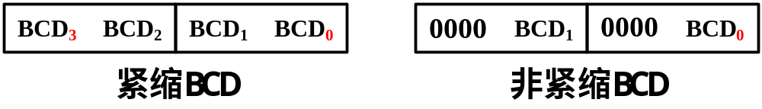
1.5 数的表示
——BCD码
Numbering and coding systems
用于表达十进制数符的二进编码称为BCD码。 BCD数的存储形式--紧缩BCD数/非紧缩BCD数
1.计算机中的存储系统常常是以8个二进位为一个单元，字节。
2.一组BCD编码是4个二进位，因此每个存储单元最多可以放2组BCD编码。
3.当每个存储单元放2组BCD编码时，称为紧缩BCD数。
当每个存储单元放1组BCD编码时，称为非紧缩BCD数
4.紧缩BCD数：高4个二进位对应二个十进数中的高位。
低4个二进位对应二个十进数中的低位。
5.非紧缩BCD数：必须放在低4个二进位中，高4个二进
位必须置0000。
Page <number>
Notes:
1694年，德国数学家Gottfried Wilhemvon Leibniz（1646-1716）改进了Pascaline，使之可以计算乘法。
1854年，George Boole 出版 "An Investigation of the Laws of Thought”，是讲述符号及逻辑理由，它后来成为计算机设计的基本概念

Slide 31
BCD
BCD Binary Coded Decimal
  Represent an individual decimal as binary. For example, to convert a decimal for 7-segment display
  Decimal BCD
  0 0000
  1 0001
  2 0010
  3 0011
  4 0100
  5 0101
  6 0110
  7 0111
  8 1000
  9 1001
Dec: 17
BCD: 0001 0111
Page <number>

Slide 32
课后作业
将下列数值按大小排序
(1) 16进制 0x13
  10进制 17
  二进制 0b00010101
  BCD码 0b00010101
(2) unsigned char temp1 = ‘a’ + 4;
  unsigned char temp2 =( ‘a’ – ‘z’ );

Slide 33
Digital Primer – from transistor to CPU
1.6 基本门电路
Two voltage levels can be represented as digits 0 and 1
  TTL : VCC=5V±5% 输出：0=0 ~ 0.4V 1=2.4 ~ 5V
  CMOS: VDD=3 ~ 15V (Lower to1.8 or 0.9V)输出： 0=0~0.1VDD, 1=0.9~1VDD
  功耗小，抗干扰能力强，
CMOS电平能驱动TTL电平
TTL电平不能驱动CMOS电平，需加上拉电阻。
74LS系列：
输入: TTL 输出: TTL
74HC系列：
输入: CMOS 输出：CMOS
74HCT系列：
输入: TTL 输出: CMOS
CD4000系列：
输入: CMOS 输出：CMOS
TTL and CMOS 晶体管
Vdd
c
b
g
g
e
Vss
NPN 型晶体管
N 型
P 型
On
b = High
On
g = High
On
g = Low
Lecture2 Page <number>

Slide 34


Basic Logic Element
1.6 基本门电路
Circuit Truth Table Boolean Expression Logic Diagram Symbol
A | B
1 | 0
0 | 1
Inverter 反相器
B = A ( B = !A)
非
A
B
国外流行符号
国标符号
A | B | C
0 | 0 | 1
0 | 1 | 1
1 | 0 | 1
1 | 1 | 0
C
  NAND 与非门
  C = !(A * B)
A
B
Page <number>

Slide 35

Basic Logic Element (cont’)
1.6 基本门电路
Circuit Truth Table Boolean Expression Logic Diagram Symbol
A | B | C
0 | 0 | 1
0 | 1 | 0
1 | 0 | 0
1 | 1 | 0
  NOR或非门
  C = !(A + B)
A
C
B
C | In | Out
0 | 0 | Z
0 | 1 | Z
1 | 0 | 0
1 | 1 | 1
C
三态门
Three Status Gate
In
Out
A
1
EN
Out
Department of Communication Engineering, Jilin University
Page <number>

Slide 36
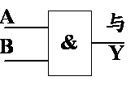

Logic element
1.6 基本门电路
Circuit Truth Table Boolean Expression Logic Diagram Symbol
A | B | C
0 | 0 | 0
0 | 1 | 0
1 | 0 | 0
1 | 1 | 1
  AND
  C = (A * B)
A | B | C
0 | 0 | 0
0 | 1 | 1
1 | 0 | 1
1 | 1 | 1
  OR
  C = (A + B)
Department of Communication Engineering, Jilin University
Page <number>

Slide 37
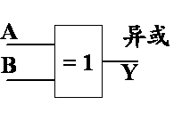
1.6 基本门电路
A | B | D | E | C
0 | 0 | 0 | 0 | 0
0 | 1 | 0 | 1 | 1
1 | 0 | 1 | 0 | 1
1 | 1 | 0 | 0 | 0
A
D
C
E
B
  XOR
  C = (A B)
Department of Communication Engineering, Jilin University
Page <number>

Slide 38
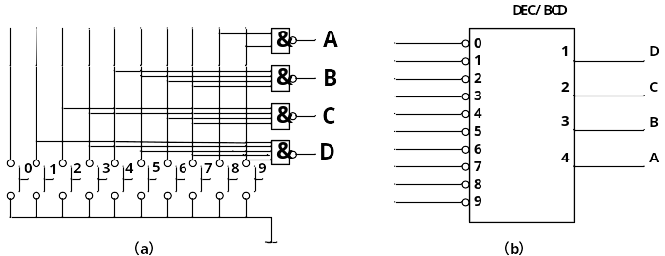
1.7 组合门电路
编码器（Encoder）
用二进制代码表示不同事物
输出：ABCD
Department of Communication Engineering, Jilin University
Page <number>

Slide 39
1.7 组合门电路
译码器（Decoder）：
编码的逆过程，将二进制代码翻译成原来的意思
2-4 Decoder(74LS139)
A
S₀
A B | S0 S1 S2 S3
0 0 0 1 1 0 1 1 | 0 1 1 1 1 0 1 1 1 1 0 1 1 1 1 0
S₁
B
S₂
S₃
Department of Communication Engineering, Jilin University
Page <number>

Slide 40
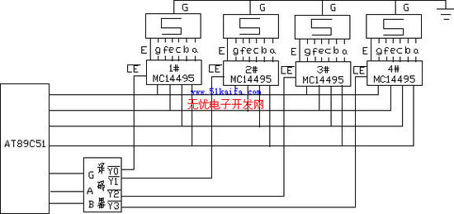
1.7 组合门电路
译码器（Decoder）：
编码的逆过程，将二进制代码翻译成原来的意思
BCD码-7段锁存译码驱动器MC14495

Slide 41
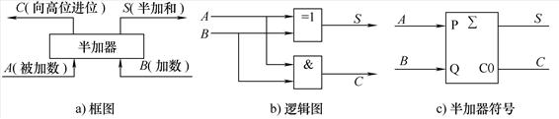

1.7 组合门电路
半加器（ half adder）：不考虑由低位来的进位，只有本位两个数相加
S = x y
C = x*y
X | Y | C | S
0 | 0 | 0 | 0
0 | 1 | 0 | 1
1 | 0 | 0 | 1
1 | 1 | 1 | 0
CO
x
s
y
Sum
Carry
c
Department of Communication Engineering, Jilin University
Page <number>

Slide 42





1.7 组合门电路
全加器（ Full adder）：除本位两个数相加外，还要加上从低位来的进位数。
Z | X | Y | C | S
0 | 0 | 0 | 0 | 0
0 | 0 | 1 | 0 | 1
0 | 1 | 0 | 0 | 1
0 | 1 | 1 | 1 | 0
1 | 0 | 0 | 0 | 1
1 | 0 | 1 | 1 | 0
1 | 1 | 0 | 1 | 0
1 | 1 | 1 | 1 | 1
x
y
s
c
z
Department of Communication Engineering, Jilin University
Page <number>

Slide 43
1.7 组合门电路
4位加法器
B₃
A₃
B₂
A₂
B₁
A₁
B₀
A₀
X
Y
X
Y
X
Y
X
Y
C₄
C
Z
C₃
C
Z
C₂
C
Z
C₁
C
Z
C₀
S
S
S
S
S₃
S₂
S₁
S₀
S = A + B
Department of Communication Engineering, Jilin University
Page <number>

Slide 44
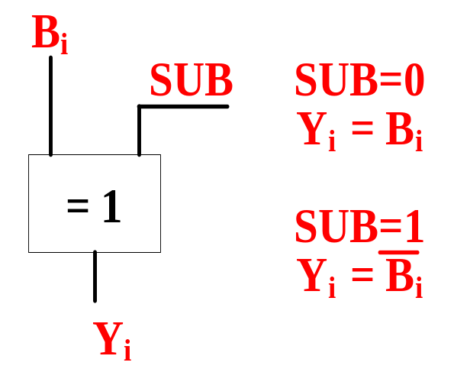
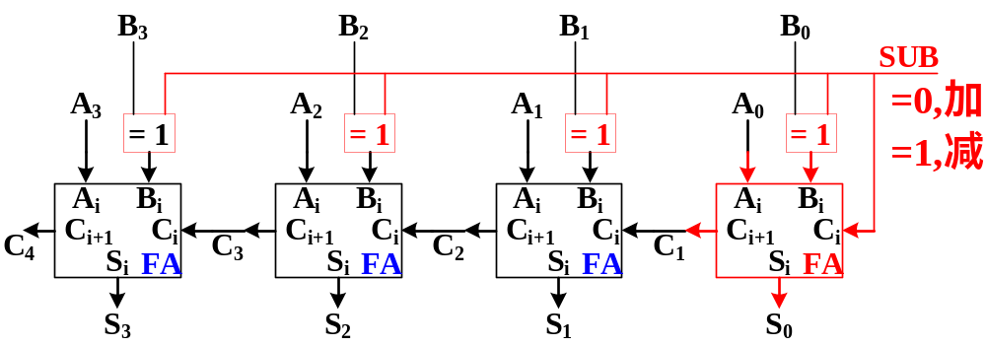
1.7 组合门电路
多(4)位加/减法电路：
设二个加数分别为：A、 B，
和/差为 ： S
利用补码变减法为加法：
[A–B]_{补}= [A]_{补}+[-B]_{补}= [A]_{补}+[B]_{补}+ 1
Department of Communication Engineering, Jilin University
Page <number>

Slide 45
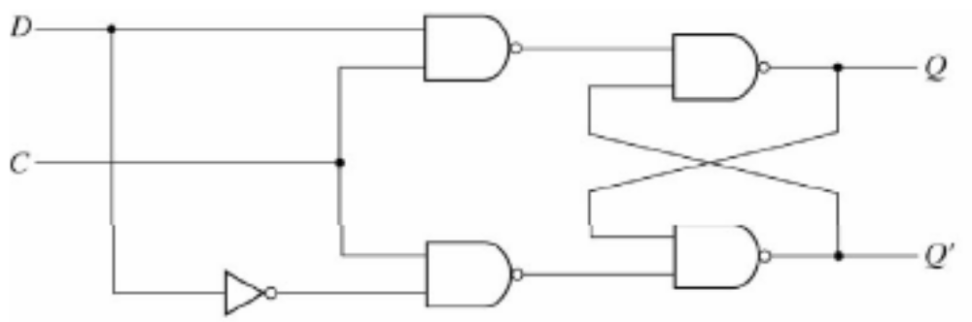
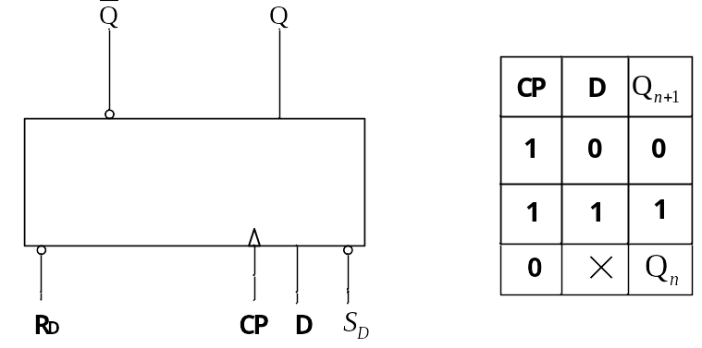
1.8 时序逻辑电路
门电路+时钟信号
D触发器 Flip-flops
Flip-flop has the capability to STORE data
It is the basic element for sequential logic.
Department of Communication Engineering, Jilin University
Page <number>

Slide 46
1.8 时序逻辑电路
移位寄存器：4bit Shift register
Q₀
Q₁
Q₂
Q₃
Q
Q
Q
Q
Q
Q
Q
Q
D₀
D
C
D₁
D
C
D₂
D
C
D₃
D
C
Clk
Clk | D₀ | Q₀ | Q₁ | Q₂ | Q₃
0 | X | No change
1 | X | D₀ | Q₀ | Q₁ | Q₂
Department of Communication Engineering, Jilin University
Page <number>

Slide 47
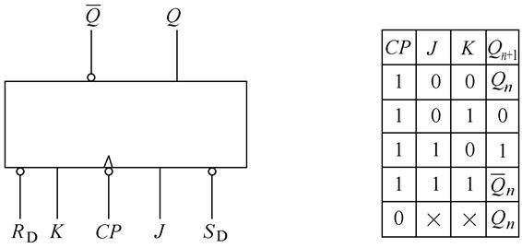
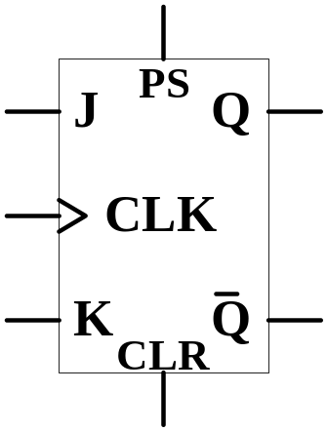
1.8 时序逻辑电路
J-K 触发器
真值表和逻辑符号
J K Q
0 0 保持
0 1 复位
1 0 置位
1 1 翻转
Department of Communication Engineering, Jilin University
Page <number>

Slide 48
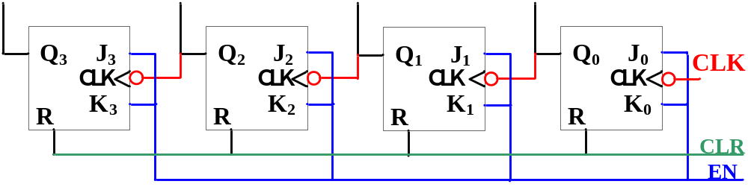
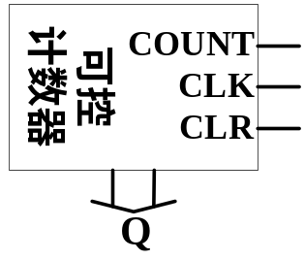
1.8 时序逻辑电路
行波计数器
工作过程： Q₂ Q₁Q₀ 端
000 - 001- 010 - 011- 100 - 101- 110 - 111- 000
Department of Communication Engineering, Jilin University
Page <number>

Slide 49
1.9 四位算术逻辑单元 ALU集成芯片 74LS181
C
加减
B
与或
多路开关
左移
A
S0
S1
S2
S3
右移
Department of Communication Engineering, Jilin University
Page <number>

Slide 50
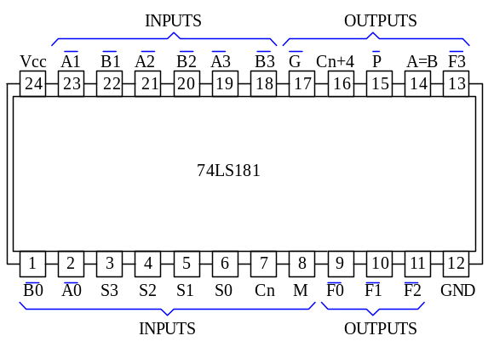
1.9 四位算术逻辑单元 ALU集成芯片 74LS181
74LS181功能表：输入为A和B，输出为F，为正逻辑。
S3 S2 S1 S0 | M=0(算术运算) |  | M=1(逻辑运算)
 | Cn=1(无进位) | Cn=0(有进位)
0 0 0 0 | F=A | F=A加1 | F=A
0 0 0 1 | F=A+B | F=(A+B)加1 | F=A+B
0 0 1 0 | F=A+B | F=(A+B)加1 | F=A·B
0 0 1 1 | F=0减1 | F=0 | F=0
0 1 0 0 | F=A加A·B | F=A加AB加1 | F=A·B
0 1 0 1 | F=A·B加(A+B) | F=AB加(A+B)加1 | F=B
0 1 1 0 | F=A减B减1 | F=A减B | F=A⊕B
0 1 1 1 | F=A·B减1 | F=AB | F=A·B
1 0 0 0 | F=A加A·B | F=A加A·B加1 | F=A+B
1 0 0 1 | F=A加B | F=A加B加1 | F=A⊕B
1 0 1 0 | F=A·B加(A+B) | F=A·B加(A+B)加1 | F=B
1 0 1 1 | F=A·B减1 | F=A·B | F=A·B
1 1 0 0 | F=A加A | F=A加A加1 | F=1
1 1 0 1 | F=A加(A+B) | F=A加(A+B)加1 | F=A+B
1 1 1 0 | F=A加(A+B) | F=A加(A+B)加1 | F=A+B
1 1 1 1 | F=A减1 | F=A | F=A
Department of Communication Engineering, Jilin University
Page <number>

Slide 51
第二章 微处理器内部结构分析
2.1 CPU的构成
2.2 16位微处理器的内部寄存器结构
Page <number>

Slide 52
Outline
2.1 CPU的构成
MCU Structure
  The CPU
    Registers file （寄存器组）
    Instruction latch/decode/branch （指令）
    Stack（栈）
    Interrupt（中断）
    Clock/Reset（时钟/复位）
  Memory
  peripheral
单片机的认识与实践
Lecture3 Page <number>

Slide 53
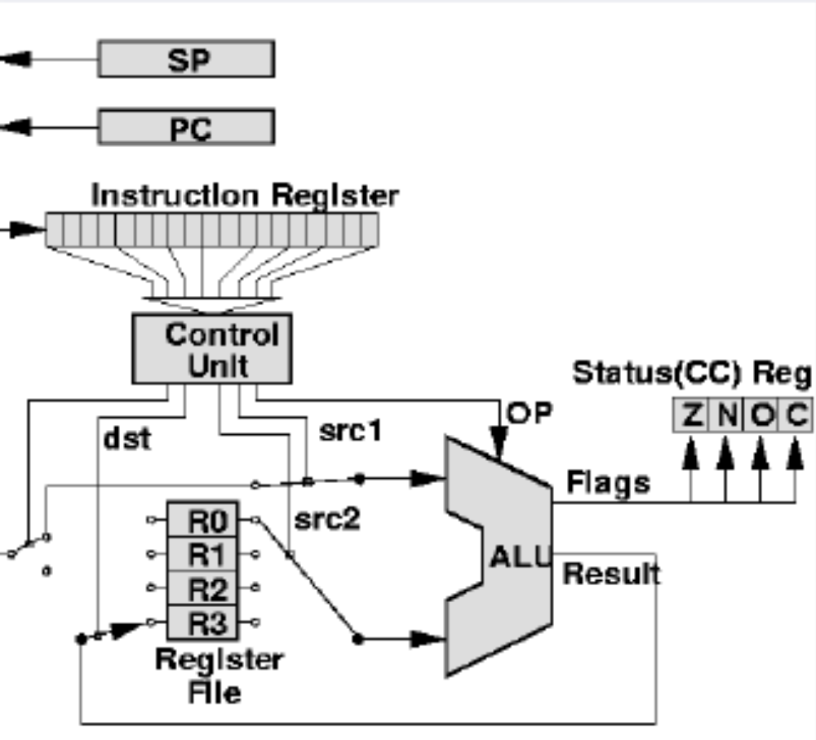
A complete CPU
2.1 CPU的构成
单片机的认识与实践
Lecture3 Page <number>

Slide 54
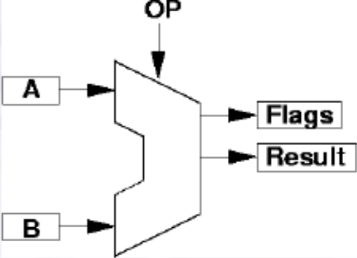
运算逻辑单元
2.1 CPU的构成
ALU -- Arithmetic Logic Unit
Performs arithmetic functions such as add, subtract, multiply, divide
logic functions such as AND,OR,NOT,XOR
bit functions such shift, rotation
4个要素
Two input data -- operands(操作数)
instruction -- operation（运算）
Status -- flag(标志位)
one output data -- result(运算结果)
Quiz： 下面几个操作中，4要素分别为？
A + B = C
A > B ?
A >>= 1
单片机的认识与实践
Lecture3 Page <number>

Slide 55
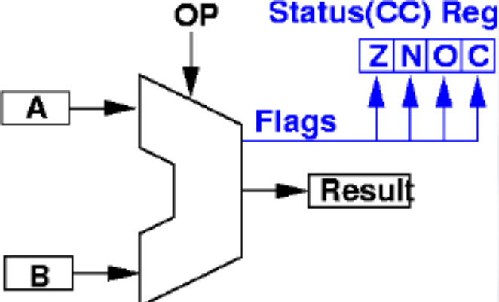
Flag(标志位)在哪里？
2.1 CPU的构成
CCR（Condition Code Register，条件码寄存器）
Z: zero
N: negative
O: overflow
C: carry
执行单元产生的标志通常放在一个专用寄存器中
Condition Code Register -- CCR
每执行一条指令，相应的状态位都会进行更新。
每条指令影响到的状态位都是不一样的，需要查看芯片手册。
单片机的认识与实践
Lecture3 Page <number>

Slide 56
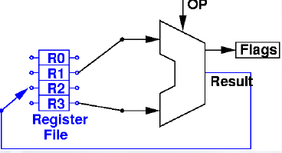
操作数(operands)在哪里?
2.1 CPU的构成
1: Registers
寄存器用于临时保存/获取操作数
任何CPU都包含若干通用/专用寄存器
寄存器的数目和宽度是衡量CPU的重要指标
the more and bigger the register The better the CPU.
单片机的认识与实践
Lecture3 Page <number>

Slide 57
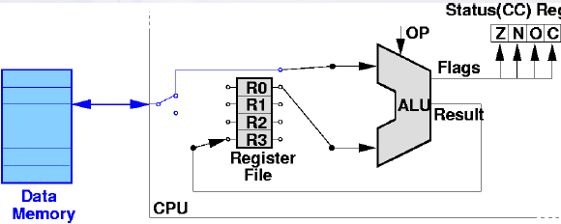
操作数(operands)在哪里?
2.1 CPU的构成
2: Data Memory
Memory并不是CPU的组成部分，对memory的访问要比对寄存器的访问慢很多
单片机的认识与实践
Lecture3 Page <number>

Slide 58
运算结果存哪里？
2.1 CPU的构成
Generally, the same as the operands
1: Registers
单片机的认识与实践
Lecture3 Page <number>

Slide 59
运算结果存哪里？
2: Data Memory
单片机的认识与实践
Lecture3 Page <number>

Slide 60
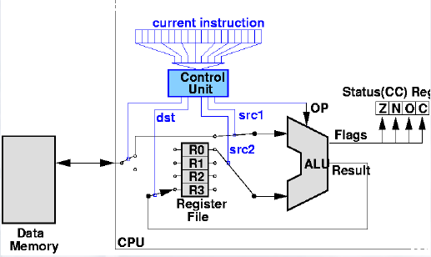
谁掌控这一切的自动运行？
2.1 CPU的构成
控制单元
Low addr
High addr
指令解析 : 分析该指令需要执行何种操作
数据流向 : 确定该指令用到的操作数来源和产生结果的去向.
寻址方式：计算机确定操作数或下一条要执行指令的地址的方法。
Page <number>

Slide 61
地址与存储的基本概念
2.1 CPU的构成
存储单元地址与存储单元内容
0x0000
0x56
0xA332
Instr.A
0x0001
0xEF
0xA337
Instr.B
0x0002
0x33
<- 变量c （char）
0xA334
Instr.C
0x0003
0x44
0xA335
Instr.D
Ptr ->
0x0004
0x55
0xA336
Instr.E
…… ……
…… ……
存储的是数据
也可能是程序代码
请回忆一下C语言的变量和指针的概念？
swap(int *i,int *j){
int temp;
temp=*i;
*i=*j;
*j=temp;
return;}
int main(int argc, char* argv[]){
int a=100;
int b=200;
swap(&a,&b);
printf("a=%d,b=%d",a,b);}
C语言语句：
char * ptr;
ptr = 0x0003;
*ptr = ?
当前：
c 值为 0xEF
&c 值为 0x0001
0x44
Page <number>

Slide 62
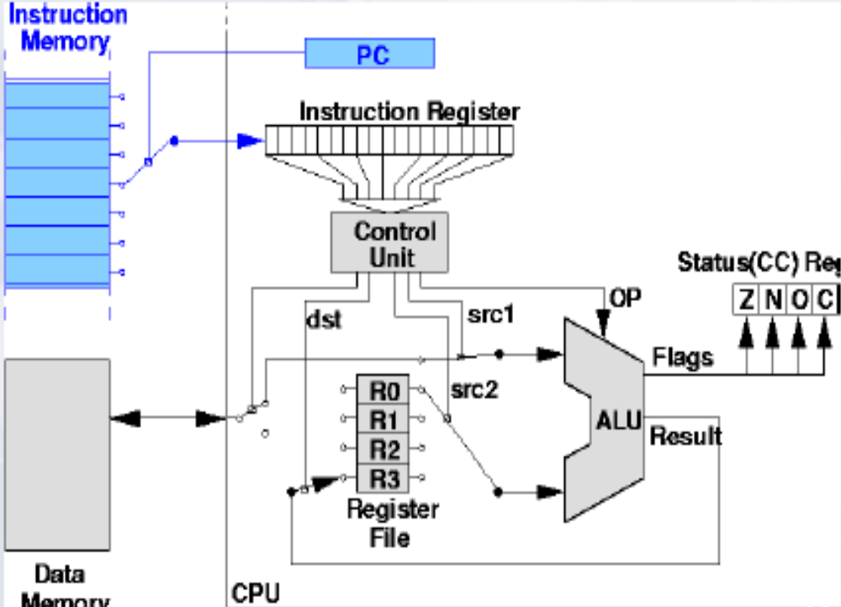
获取指令
2.1 CPU的构成
程序计数器
程序由指令序列构成，保存在程序存储器中。这些指令序列“依次”进入CPU执行
下一条待执行的指令地址保存在PC寄存器（ Program Counter，即程序计数器）中
指令被取出后，PC更新指向下一条指令（见下页）
Page <number>

Slide 63
PC 变化：顺序、分支和循环
2.1 CPU的构成
Code memory
当指令序列出现分支时，PC将不再是按序递增到相邻的下一条指令
Quiz： 这种情况什么时候会出现？
For(;;)
If …. Else…..
Case:
Sub_routine();
Return();
中断进入和返回
PC = PC + offset
相对转移
PC = address
绝对转移
当出现跳转或子程序调用时：
The PC is loaded with a new value
(PC = address)
or adjust with an offset.
(PC = PC + offset)
Page <number>
Notes:
讨论：为何要保存返回地址。考虑中断函数，子函数可能被多处调用。

Slide 64
PC – more than increment
2.1 CPU的构成
PC 变化：子程序调用、中断
Code memory
此处的返回地址从何而来？
…
Putchar();
….
Putchar();
…
void Putchar()
{
return();
}
PC = PC + offset
PC = address
How to do that?
------→ stack 堆栈
单片机的认识与实践
Lecture3 Page <number>
Notes:
讨论：为何要保存返回地址。考虑中断函数，子函数可能被多处调用。

Slide 65
堆栈
2.1 CPU的构成
堆栈
堆栈是一段连续的存储器空间，
堆栈按照后入先出的方式工作(Last In First Out)
只能向/从堆栈的顶部加入或取出数据
堆栈能够保持数据的顺序
Low addr
堆栈有两种基本的操作方式:
推入PUSH: 将内容加入到堆栈顶端
取出PULL : 将堆栈顶端的内容取出
TOP
0x13
0x12
TOP
0x11
0x10
High addr
对于大多数CPU而言，“顶端”是指低位的地址空间
0x10 is the first pushed item 0x13 is the last pushed item
Page <number>

Slide 66
2.1 CPU的构成
堆栈的作用
CPU硬件 使用堆栈来保存返回地址和寄存器上下文(register context) ＝》中断
汇编程序可以使用堆栈来保存局部变量，寄存器值
C语言编译器使用堆栈来完成参数传递和返回值传递 ＝》C语言的函数调用
堆栈顶端位置通过CPU内的堆栈指针寄存器确定
(SP，Stack Pointer)
堆栈指针的初始位置由程序代码确定，指向预先划定的堆栈空间的底部
  CodeWarrior自动生成的初始代码
  自己编写汇编引导代码
如果要自己操作堆栈，记住：
  Once push must pull
  Last In First Out
Page <number>

Slide 67
堆栈溢出
2.1 CPU的构成
堆栈空间和变量空间是使用同一端存储器空间
变量空间从低地址向高地址划分（例如C语言编程时声明的全局变量）
堆栈空间从高地址向低地址增长
总大小 终究是有限的……
Memory block
Low addr
Variables
occupied
If the stack grows too “deep”, it may over-write some contents in the variable space.
stack
occupy
High addr
Quiz: what will affect the depth of stack?
单片机的认识与实践
Lecture3 Page <number>

Slide 68
A complete CPU
2.1 CPU的构成
☹总结：1）算术逻辑运算单元ALU
2）控制单元
3）核心寄存器堆 register file
Page <number>

Slide 69
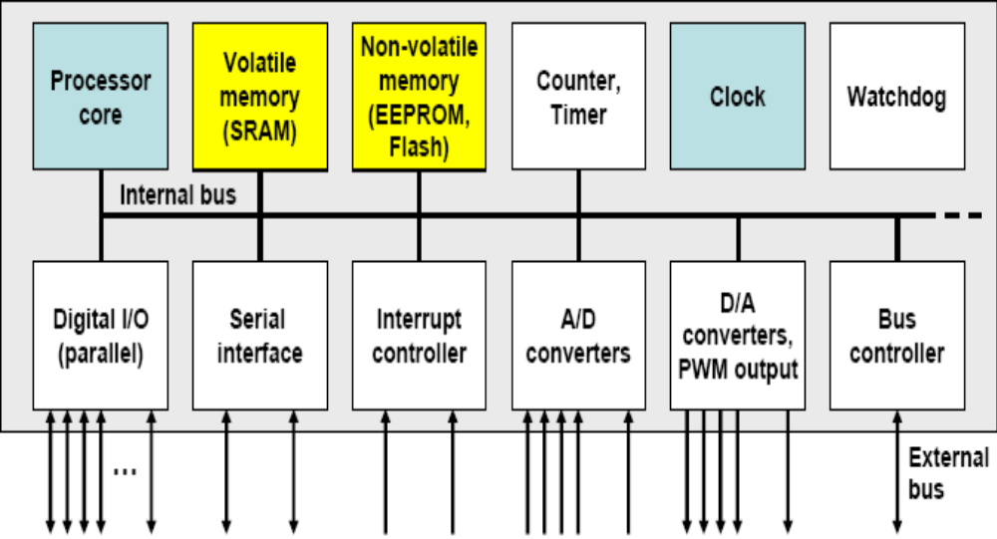
一个基本的单片机构架
2.1 CPU的构成
Page <number>

Slide 70
2.2 微处理器的内部寄存器结构
——典型的16位微处理器
Numbering and coding systems
7
0
7
B
0
8-Bit Accumulators A and B
A
or 16-Bit Double Accumulator D
15
D
0
Index Register X
6
GPAGE *
0
15
X
0
Index Register Y
7
PPAGE *
0
15
Y
0
7
RPAGE *
0
15
SP
0
Stack Pointer
15
PC
0
Program Counter
7
EPAGE *
0
7
0
0 0 0 0 0 I P L
Condition Codes Register CCR
S
X
H
I
N
Z
V
C
Page <number>
Notes:
1694年，德国数学家Gottfried Wilhemvon Leibniz（1646-1716）改进了Pascaline，使之可以计算乘法。
1854年，George Boole 出版 "An Investigation of the Laws of Thought”，是讲述符号及逻辑理由，它后来成为计算机设计的基本概念

Slide 71
2.5 微处理器的内部寄存器结构
——典型的16位微处理器
Numbering and coding systems
CCR
7
0
Condition Codes Register CCR
0
0
0
0
0
I
P
L
S
X
H
I
N
Z
V
C
Carry/Borrow (From MSB)
Overflow
Zero
Negative (MSB = 1)
I-Interrupt Mask
Half Carry (For BCD)
X-Interrupt Mask
STOP Disable
Interrupt priority level IPL（0~7）0：关中断
Page <number>
Notes:
1694年，德国数学家Gottfried Wilhemvon Leibniz（1646-1716）改进了Pascaline，使之可以计算乘法。
1854年，George Boole 出版 "An Investigation of the Laws of Thought”，是讲述符号及逻辑理由，它后来成为计算机设计的基本概念

Slide 72
2.5 微处理器的内部寄存器结构
——基本内存空间分配
$0000
$0000
2KB I/O空间
2KB I/O空间
2KB I/O
外设寄存器
$0800
$0800
1KB EEPROM
2KB EEPROM
$0C00
1KB EEPROM
8KB 数据闪存
（成块读取）
$1000
12KB RAM
$1000
4KB RAM
$2000
8KB RAM
8KB RAM
变量、堆栈
$4000
$4000
16KB FLASH
48KB FLASH
128KB FLASH
(随机读取）
程序代码
$8000
16KB FLASH
$C000
$FF00
16KB FLASH
复位、中断向量区
复位、中断向量区
$FFFF
$FFFF
典型的64KB存储空间分配（2¹⁶=2¹⁰*2⁶）
MC9S12XS128
Page <number>
Notes:
1694年，德国数学家Gottfried Wilhemvon Leibniz（1646-1716）改进了Pascaline，使之可以计算乘法。
1854年，George Boole 出版 "An Investigation of the Laws of Thought”，是讲述符号及逻辑理由，它后来成为计算机设计的基本概念

